Slide 1

Naloga 1 – simulacija komunikacije v matlabu
Sistemi daljinskega vodenja
Jaka Verk,
Florijan Štukelj,
Hristina Nikolovska

Slide 2


Izbira tematik:
Nivojska predstavitev: NRZ
Zaščitno kodiranje: CRC-16
Kanalsko kodiranje: Hamming
Modulacija: BPSK
NALOGA:
Besedilno sporočilo pretvorimo v binarno obliko, ga zaščitimo (CRC, Hamming), moduliramo (BPSK) ter pošljemo skozi kanal z dodanim šumom. Na sprejemni strani signal demoduliramo, odpravimo napake, preverimo pravilnost in ponovno sestavimo izvorno besedilo.

Slide 3
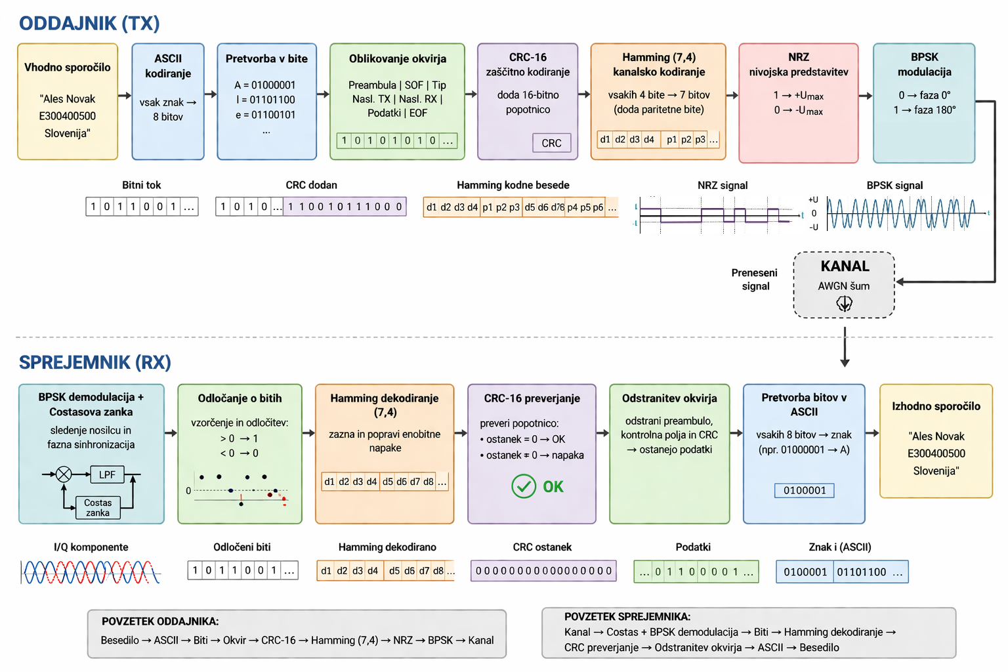

Slide 4
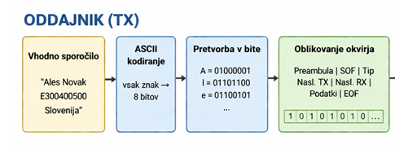
Oblikovanje podatkovnega okvira
Besedilo → ASCII kodiranje
Vsak znak = 8 bitov
Oblikovan podatkovni okvir vsebuje:
preambulo
SOF
tip okvirja
naslov TX
naslov RX
podatke
EOF
Namen okvira:
sinhronizacija
ločevanje podatkov in kontrole
pravilna struktura prenosa

Slide 5
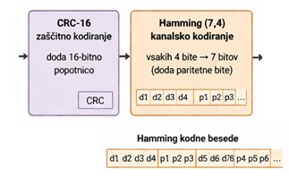
CRC-16 in Hamming (7,4)
Po oblikovanju okvirja se doda CRC-16
CRC-16:
doda 16-bitno popotnico
omogoča zaznavanje napak
Nato se uporabi Hamming (7,4)
Hamming (7,4):
4 biti → 7 bitov
doda paritetne bite
popravi eno-bitno napako
Kombinacija:
Hamming popravlja
CRC preverja

Slide 6
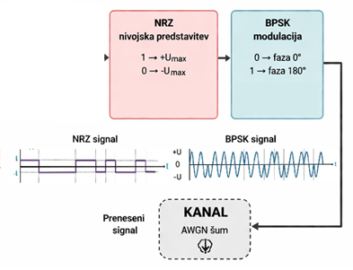
NRZ in BPSK modulacija
Biti se pretvorijo v signal z NRZ predstavitvijo
NRZ:
1 → +U
0 → -U
Signal se nato modulira z BPSK
BPSK:
prenos z dvema fazama
0 → 0°
1 → 180°
Prednosti:
preprosta izvedba
dobra odpornost na šum
primerna za žični prenos

Slide 7
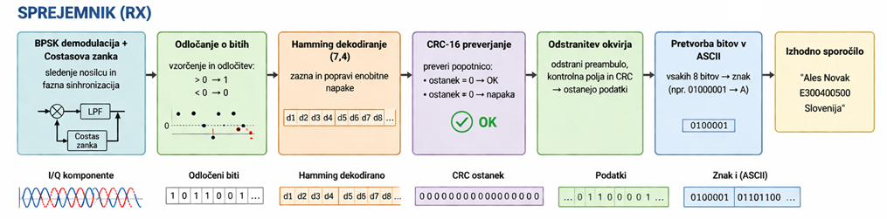
Sprejemnik in Costasova zanka
Sprejeti signal vsebuje:
koristen signal
šum kanala
Uporabi se BPSK demodulacija
Za sinhronizacijo se uporabi Costasova zanka
Costasova zanka omogoča:
sledenje nosilcu
fazno sinhronizacijo
Nadaljnji postopki:
odločanje o bitih
Hamming dekodiranje
CRC preverjanje
odstranitev okvira
ASCII pretvorba

Slide 8
Nivo šuma in BER
Kanal je modeliran kot AWGN
Ocenjuje se BER
Opazovanje pri različnih Eb/N0 oziroma SNR
Spremlja se:
BER pred dekodiranjem
uspešnost CRC
Sistem je odporen, ko:
je BER nizek
je večina okvirjev sprejeta pravilno
Določi se:
prag odpornosti na šum

Slide 9
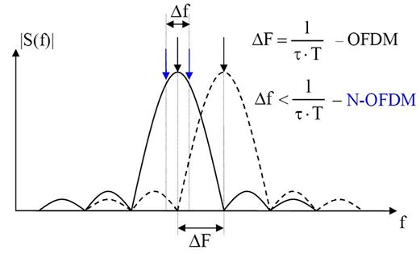
Primerjava z OFDM in sklep
BPSK
ena nosilna frekvenca
enostavna implementacija
manjša kompleksnost
primerna za osnovni sistem
OFDM
več ortogonalnih podnosilcev
večja spektralna učinkovitost
boljše delovanje v zahtevnejših kanalih
večja kompleksnost
Sklep:
za to nalogo je BPSK ustreznejša izbira
OFDM je primernejši za zahtevnejše in hitrejše sisteme

Slide 10
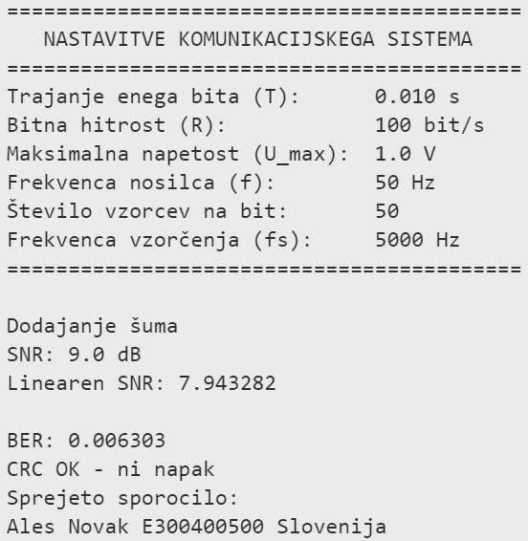
Nastavitve sistema in rezultat prenosa
Trajanje bita: 0,010 s
Bitna hitrost: 100 bit/s
Maksimalna napetost: 1,0 V
Frekvenca nosilca: 50 Hz
Vzorcev na bit: 50
Frekvenca vzorčenja: 5000 Hz
Dodani šum: SNR = 9,0 dB
Linearni SNR: 7,943
Izmerjeni BER: 0,006303
CRC preverjanje: OK

